Slide 1

I Sardi in Spagna: radici che viaggiano, comunità che crescono
Convention dei Giovani Sardi nel Mondo – Alghero, 21-24 ottobre 2025
Notes:
Buongiorno a tutti,
mi chiamo Jana e oggi presenterò brevemente le associazioni dei sardi in Spagna.
Vi parlerò brevemente di chi siamo, dove siamo e di cosa facciamo per mantenere vivo il legame con la nostra isola.
Il legame tra la Sardegna e la Spagna ha radici antiche e storiche che hanno lasciato segni profondi nella lingua e nella cultura sarda — pensiamo alle parole di origine catalana e spagnola che usiamo ancora oggi.
Quindi, nei secoli successivi i contatti sono continuati, e al giorno d’oggi la Spagna è diventata una meta naturale per molti studenti, lavoratori e famiglie sarde, sia per la sua vicinanza geografica che culturale.
Oggi, questa storia continua attraverso le nostre comunità e i circoli sardi attivi sul territorio spagnolo.

Slide 2
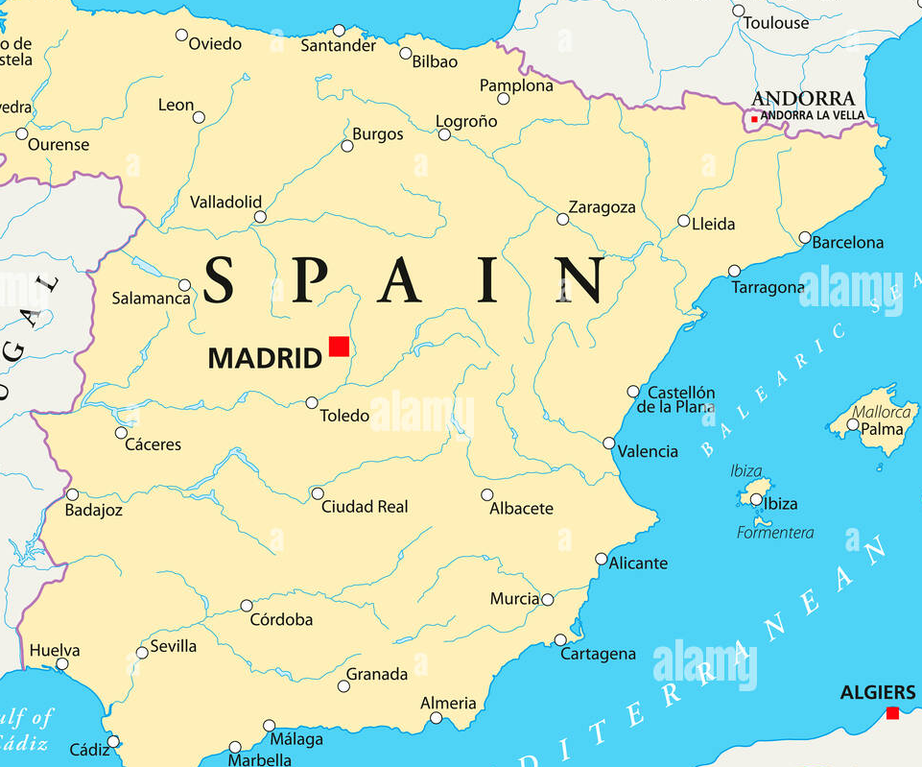

Le nostre case lontano da casa
1998
Barcellona
Assòtziu de
sos Sardos in Catalugna
2004
Madrid
Circolo Sardo Ichnusa
2013
Saragozza
Associazione
Casa
de Cerdeña
2018
Valencia
Circolo
Sardo Shardana
Notes:
In Spagna contiamo quattro associazioni principali:
Barcellona, con l’Assòtziu de sos Sardos in Catalugna, nato nel 1998, il più storico;
Madrid, con il Circolo Sardo Ichnusa, fondato nel 2004;
Saragozza, con la Casa de Cerdeña, attiva dal 2013;
e Valencia, con il Circolo Shardana, nato nel 2018, giovane e dinamico.
Sono vere e proprie case lontano da casa, dove ci si incontra, si parla sardo, si condividono tradizioni e si mantiene vivo il senso di comunità.

Slide 3
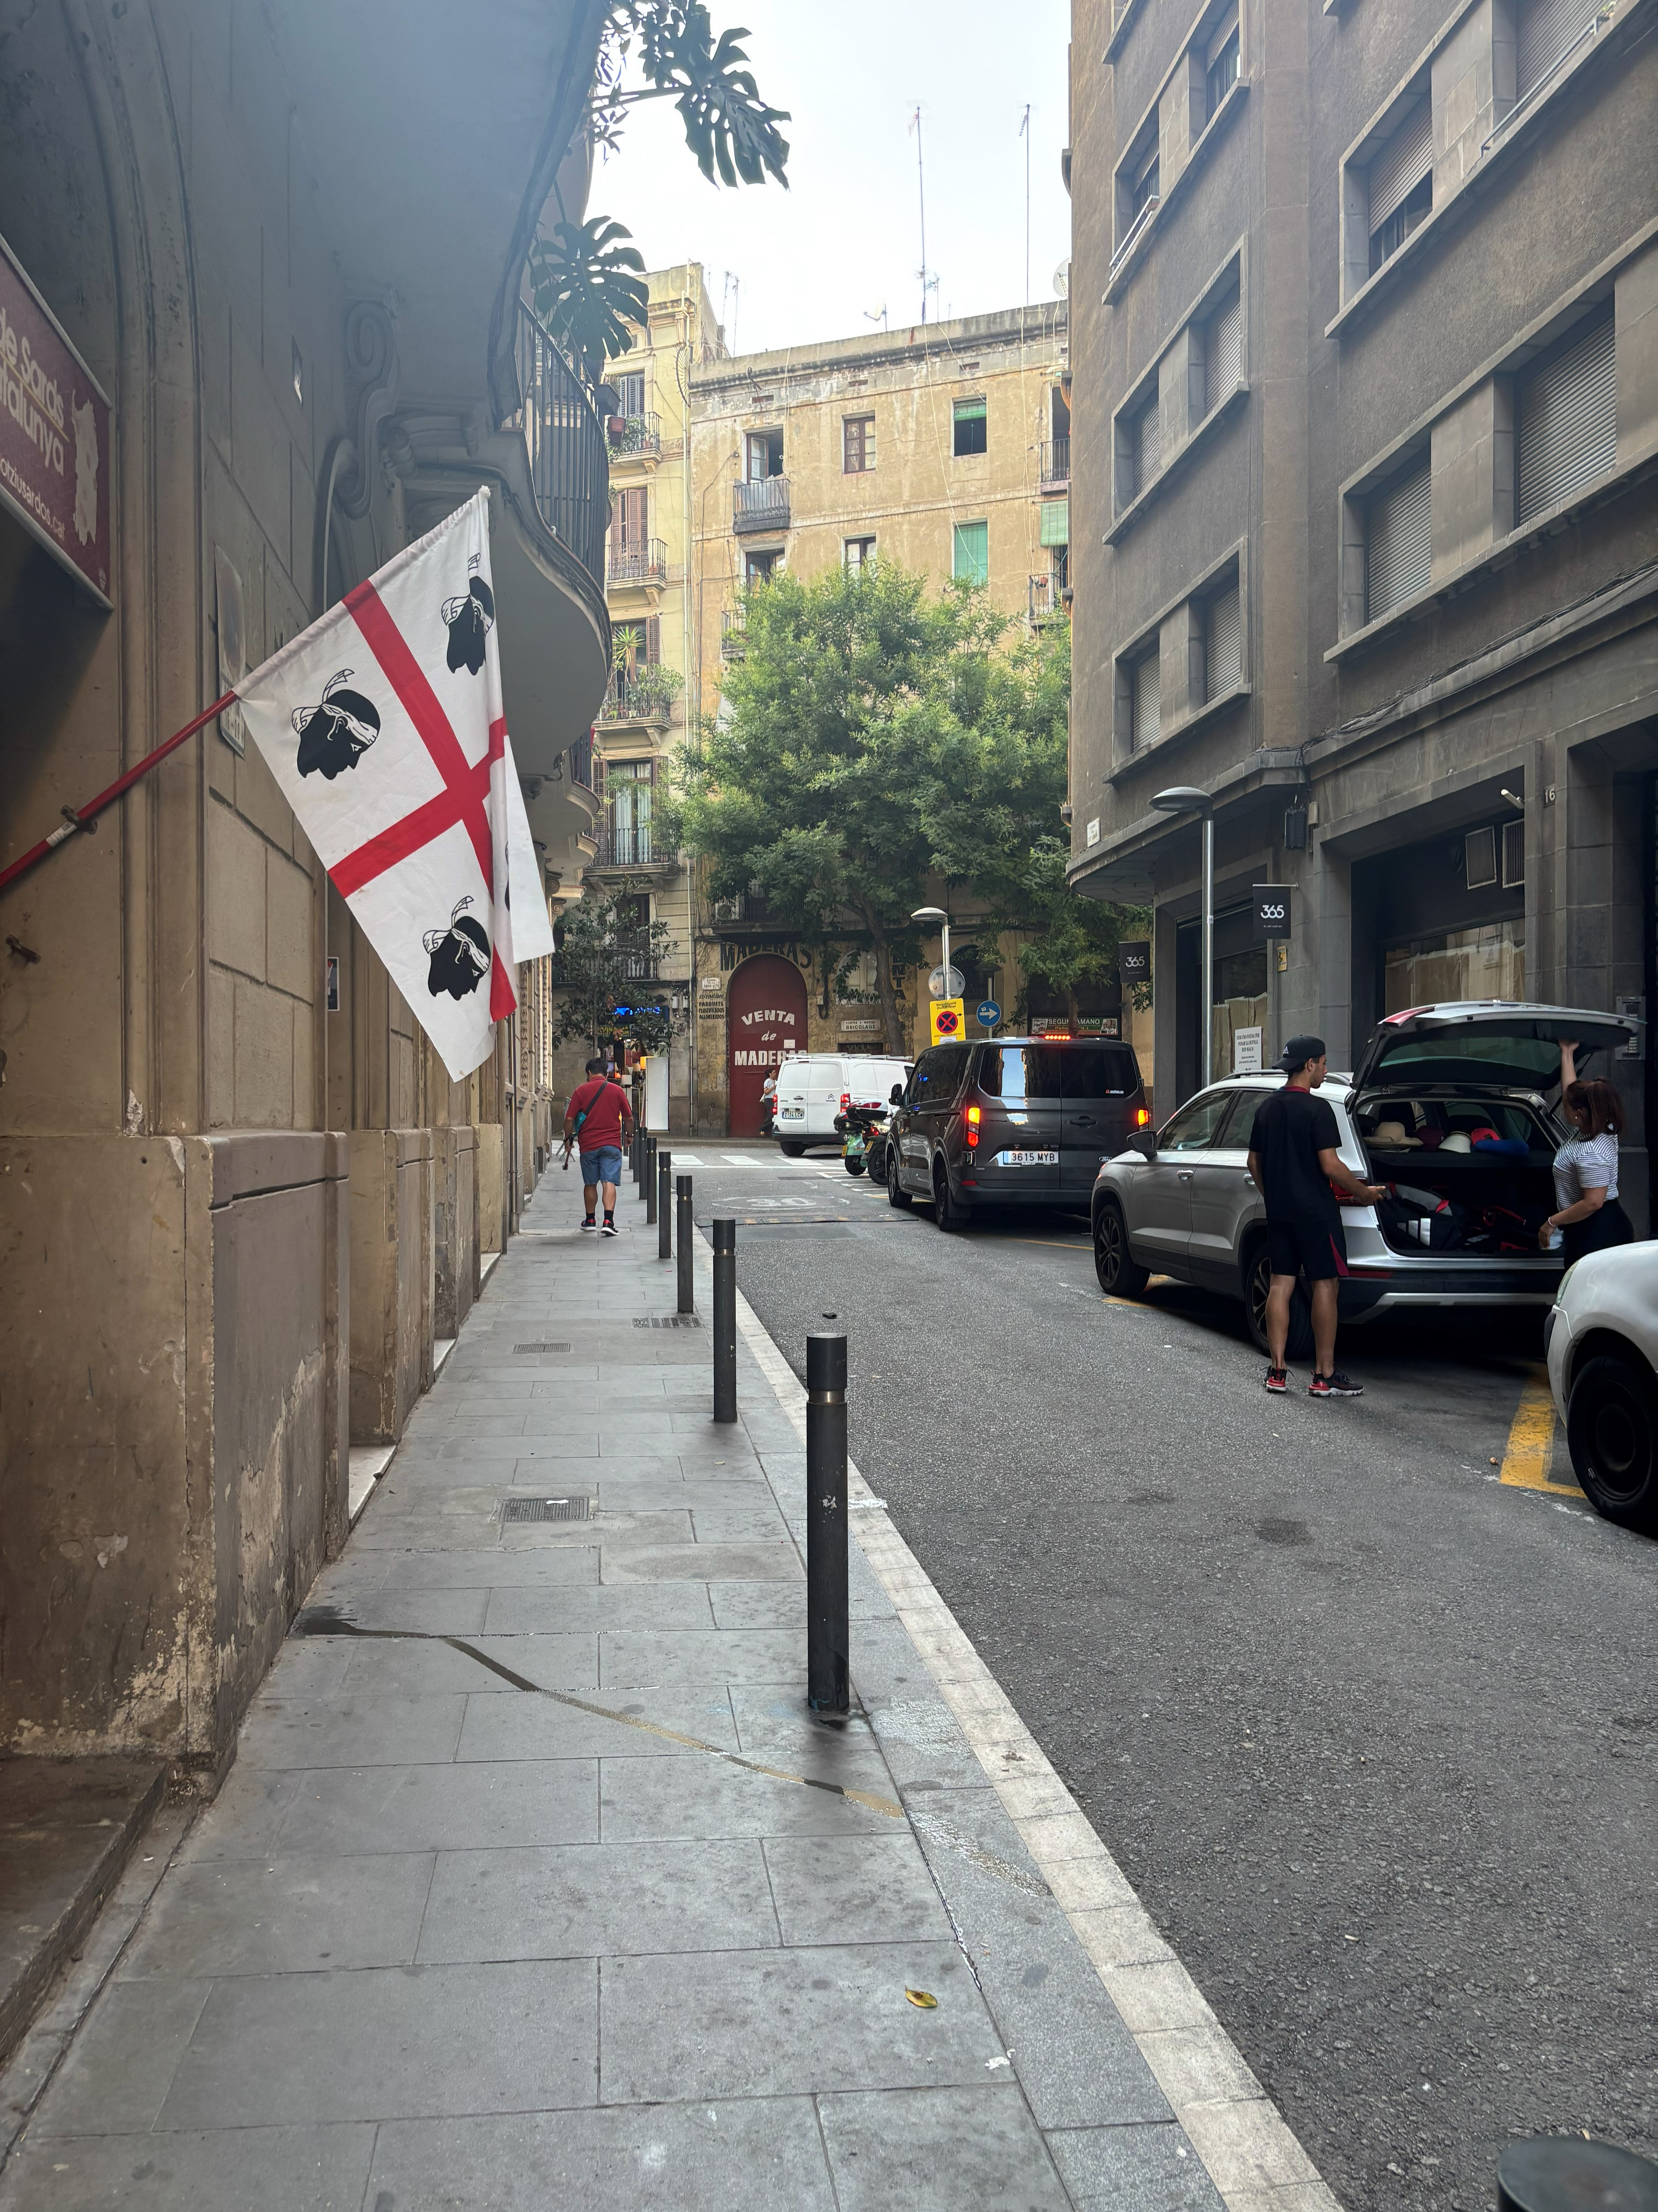
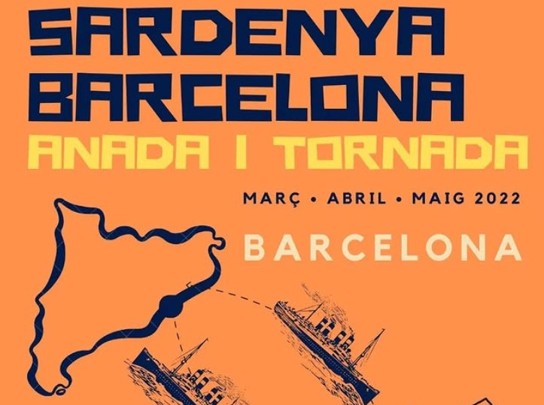

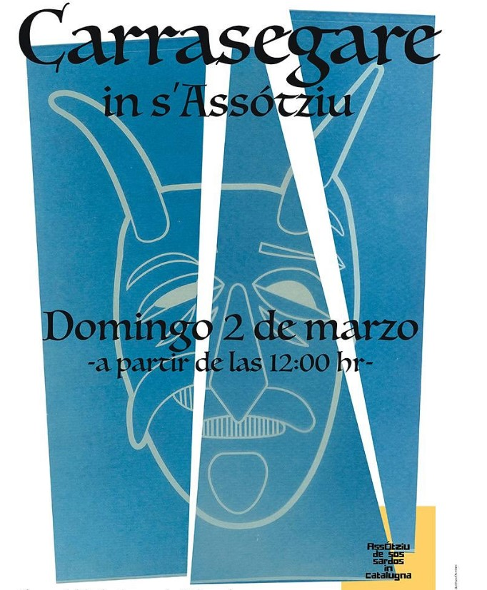
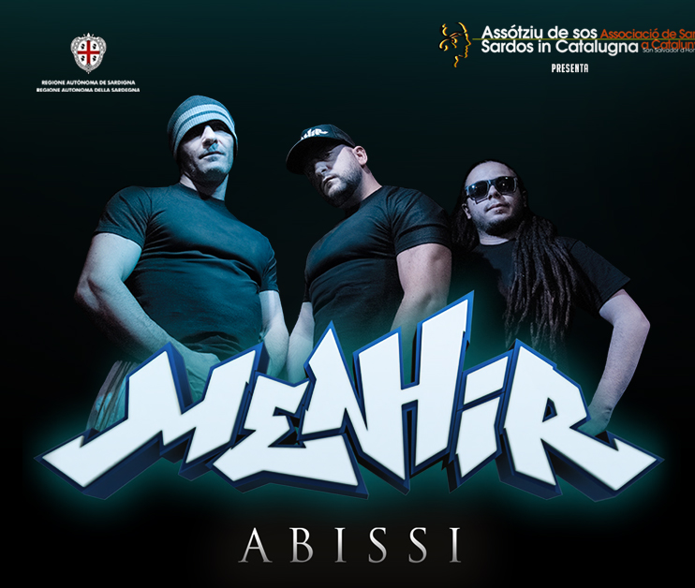
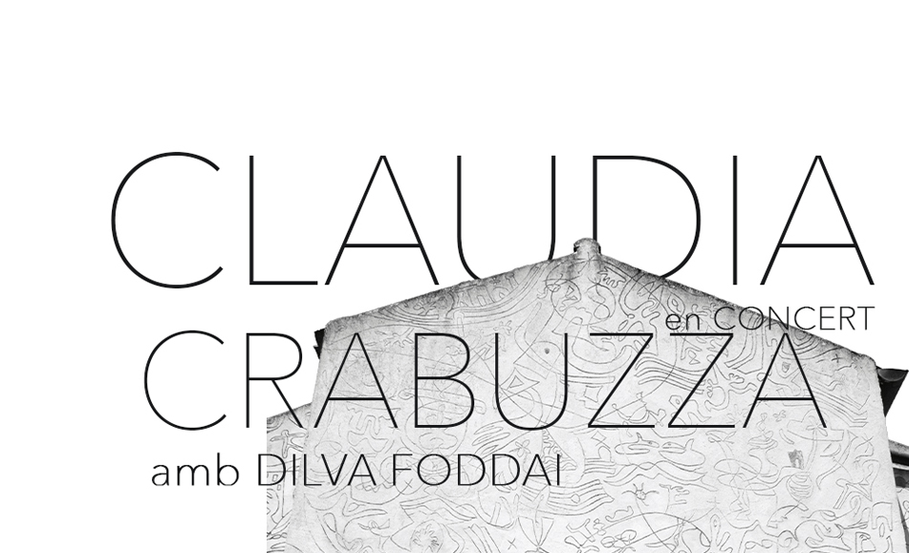

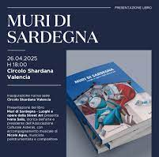
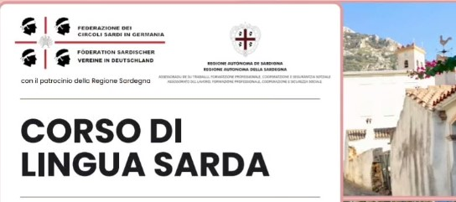
Cosa facciamo
Notes:
I nostri circoli organizzano attività culturali e sociali per mantenere vivo il legame con la Sardegna.
Tra le più importanti:
corsi di lingua o teatro, presentazioni di libri di autori sardi, mostre, proiezioni di film, giornate dedicate alla gastronomia econcerti di artisti sardi. Per esempio, tra gli ultimi eventi della mia associazione, abbiamo organizzato un concerto di musica reggae e un altro di musica metal, entrambi formati da artisti sardi.
Spesso collaboriamo con enti locali spagnoli, università e istituti italiani, per condividere la nostra cultura con il paese che ci ospita e le nuove generazioni.
Inoltre, tra i nostri soci non abbiamo solo sardi, ma anche persone da ogni parte del mondo interessate alla nostra cultura e tradizioni.

Slide 4
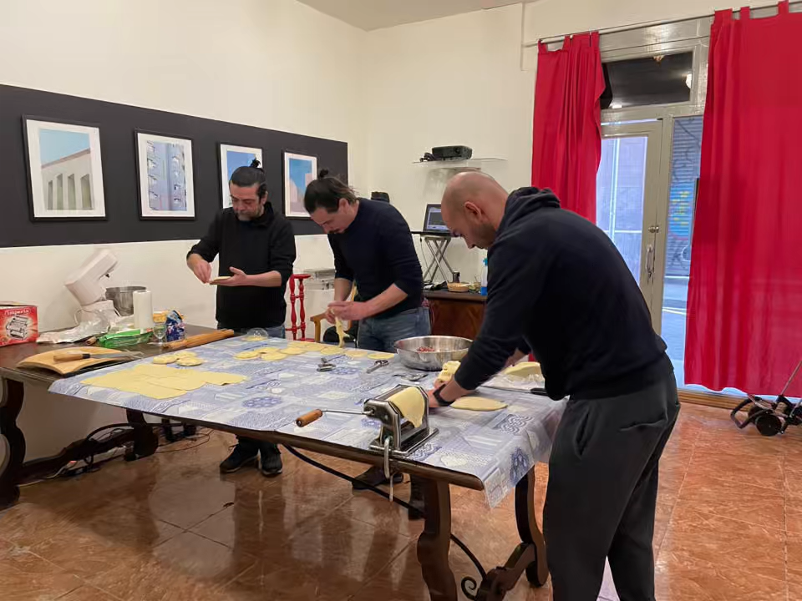
Notes:
E per concludere…
vorrei mostrarvi un breve video con alcune immagini delle attività più recenti della nostra associazione di Barcellona.
Un piccolo racconto di chi siamo:

